Slide 1


Lípidos
Fabrizio Marcillo Morla MBA
barcillo@gmail.com
(593-9) 4194239

Slide 2

Fabrizio Marcillo Morla
Guayaquil, 1966.
BSc. Acuicultura. (ESPOL 1991).
Magister en Administración de Empresas. (ESPOL, 1996).
Profesor ESPOL desde el 2001.
20 años experiencia profesional:
  Producción.
  Administración.
  Finanzas.
  Investigación.
  Consultorías.
Otras Publicaciones del mismo autor en Repositorio ESPOL

Slide 3
Lípidos
Son biomoléculas orgánicas formadas básicamente por C e H y generalmente también O; pero en porcentajes mucho más bajos. Además pueden contener también P, N y S.
Es grupo sustancias muy heterogéneas que sólo tienen en común estas dos características:
  Son insolubles en agua
  Son solubles en disolventes orgánicos, como éter, cloroformo, benceno, etc.
Alta Energía y digestibilidad permiten ahorrar proteína en alimento

Slide 4
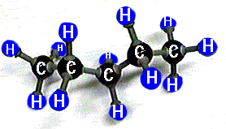
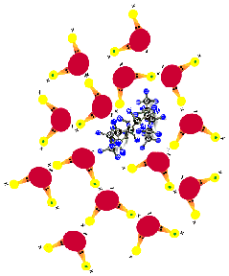
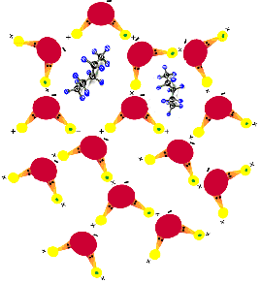
Hidrofobicidad
Estructura fundamentalmente hidrocarbonada (alifática, alicíclica o aromática), con gran cantidad de enlaces C-H y C-C.
Enlaces 100% covalente y momento dipolar mínimo.
Agua, al ser muy polar, con facilidad para formar puentes de hidrógeno, no es capaz de interaccionar con estas moléculas.
En lípidos, agua adopta en torno a ellas estructura muy ordenada que maximiza las interacciones entre las propias moléculas de agua, forzando a la molécula hidrofóbica al interior de una estructura en forma de jaula, que también reduce la movilidad del lípido.

Slide 5
Función de Lípidos
Reserva energética:
  Principal reserva energía de animales. Un gr. grasa 9,4 kilocalorías, proteínas y glúcidos sólo 4,1 kilocalorías por gramo.
Estructural:
  Lípidos forman bicapas lipídicas de membranas celulares. Además recubren y proporcionan consistencia a órganos y protegen mecánicamente estructuras o son aislantes térmicos como tejido adiposo.
Catalizadora, hormonal o mensajeros químicos:
  Facilitan determinadas reacciones químicas y esteroides cumplen funciones hormonales.
Transportadora:
  Se absorben en intestino gracias a emulsión de sales biliares y transporte de lípidos por la sangre y linfa se realiza a través de lipoproteínas.

Slide 6
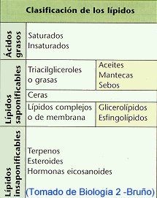

Slide 7

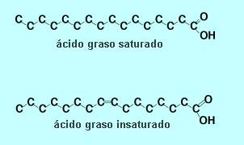
Acidos Grasos
Son moléculas formadas por larga cadena (8 – 22) hidrocarbonada de tipo lineal, y con número par de átomos C. Tienen en un extremo de la cadena un grupo carboxilo (-COOH).
Se conocen unos 70 AG clasificados en 2 grupos :
  AG saturados sólo tienen enlaces simples entre los átomos de carbono. Ej:
    Mirístico (14C); palmítico (16C) y esteárico (18C) .
  AG insaturados tienen uno o varios enlaces dobles en su cadena y sus moléculas presentan codos, con cambios de dirección en los lugares dónde aparece un doble enlace. Ej:
    oléico (18C, 1 doble enlace) y linoleíco (18C y 2 doble enlaces).
    Presencia de doble enlaces reduce punto de fusión.

Slide 8
Propiedades AG
Anfipáticos: Zona hidrófila: carboxilo (-COOH) y zona lipófila: cadena hidrocarbonada (-CH3 y -CH2-).
Punto fusión: Depende longitud de cadena y número doble enlaces, AG insaturados menor PF
Esterificación: Los ácidos grasos pueden formar ésteres con grupos alcohol de otras moléculas.
Saponificación: Por hidrólisis alcalina los ésteres formados anteriormente dan lugar a jabones (sal del ácido graso).
Autooxidación: AG insaturados pueden oxidarse espontáneamente, dando como resultado aldehídos donde existían los dobles enlaces covalentes.

Slide 9
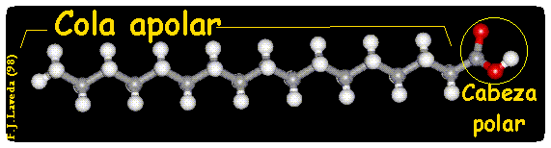
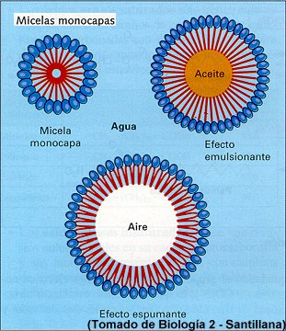
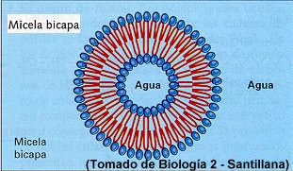
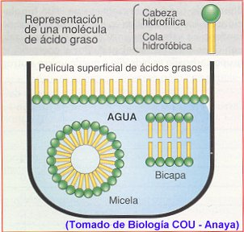
Efectos Anfipáticos

Slide 10
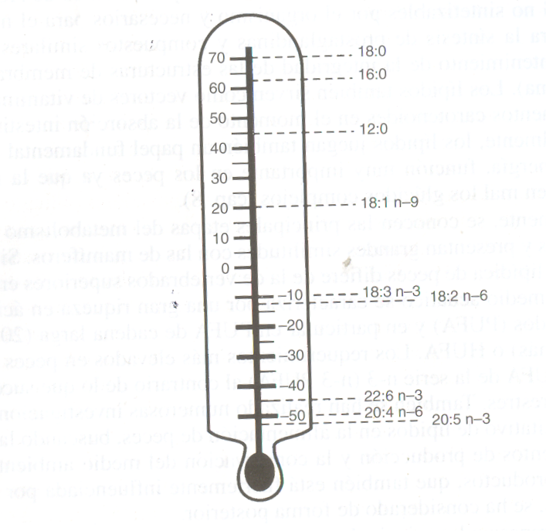
Punto Fusión AG

Slide 11
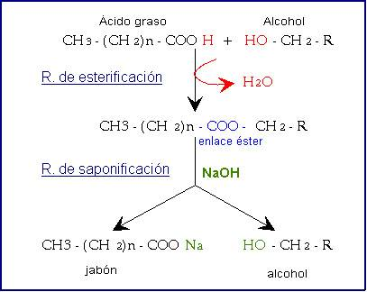
Saponificación

Slide 12
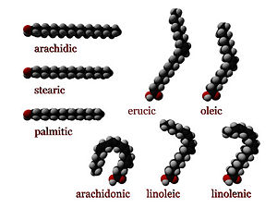
Clasificación AG
Por su obtención:
  Esenciales: Deben ingerirse
  No esenciales: Pueden ser sintetizados
Por Enlaces:
  Saturados
  Insaturados
    Por número de doble enlaces
      Mono insaturados (1 doble enlace)
      Poli insaturados PUFA (varios doble enlace)
      Altamente insaturados HUFA (varios D.E. y >20C)
    Por disposición carbono
      cis
      trans

Slide 13
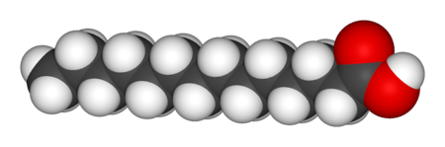
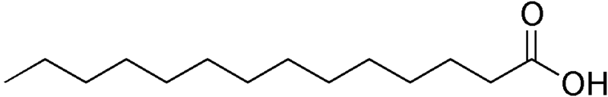
AG Saturados
Aquellos con cadena hidrocarbonada repleta H.
Sin doble enlaces en su estructura. Sólo enlances simples.
Cadenas lineales.
Más comunes en los animales.

Slide 14
AG Saturados Más Comunes
Nombre Común | Nombre IUPAC | Estructura Química | Abrev. | Punto Fusión
Acético | Acido Etanoico | CH₃COOH | C2:0 | -16°C
Butírico | Acido Butanoico | CH₃(CH₂)₂COOH | C4:0 | -8°C
Caproico | Acido Hexanoico | CH₃(CH₂)₄COOH | C6:0 | -3°C
Caprílico | Acido Octanoico | CH₃(CH₂)₆COOH | C8:0 | 16-17 °C
Cáprico | Acido Decanoico | CH₃(CH₂)₈COOH | C10:0 | 31°C
Laurico | Acido Dodecanoico | CH₃(CH₂)₁₀COOH | C12:0 | 44-46°C
Mirístico | Acido Tetradecanoico | CH₃(CH₂)₁₂COOH | C14:0 | 58.8°C
Palmitico | Acido Hexadecanoico | CH₃(CH₂)₁₄COOH | C16:0 | 63-64°C
Estearico | Acido Octadecanoico | CH₃(CH₂)₁₆COOH | C18:0 | 69.9°C
Araquídico | Acido Eicosanoico | CH₃(CH₂)₁₈COOH | C20:0 | 75.5°C
Behenico | Acido Docosanoico | CH₃(CH₂)₂₀COOH | C22:0 | 74-78°C
Lignocérico | Acido Tetracosanoico | CH₃(CH₂)₂₂COOH | C24:0 | 77-83°C

Slide 15
AG Insaturados
A. carboxílicos de cadena larga con un o varios doble enlaces entre átomos de C.
Punto fusión grasas insaturadas < saturados. Margarina satura doble enlaces por hidrogenación
Posición 1ª insaturación indicada por ω o n y número que designa enlace desde final cadena (metil –CH3) donde se encuentra:
  18:2 ω 6 / 18:2 (n-6)
Bioquímicos cuentan al revez desde grupo carboxilo:
  18:2 Δ 9,12
2 C junto a doble enlace pueden estar en configuración cis o trans:
  cis: C del mismo lado de doble enlace. Causa doblez en cadena. Limitan habilidad de empacarse juntos y afectan T fusión.
  trans: C de lados opuestos de doble enlace. No se dobla cadena forma similar a saturados.
  Mayoría de AG naturales son cis, trans mayoría artificiales.

Slide 16
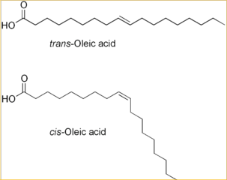
Isómeros de Acido Oleico

Slide 17
Principales AG Insaturados
Nombre Común | Estructura Química | ω
Acido Miristoleico | CH₃(CH₂)₃CH=CH(CH₂)₇COOH | 14:1ω-5
Acido Palmitoleico | CH₃(CH₂)₅CH=CH(CH₂)₇COOH | 16:1ω-7
Acido Oleico | CH₃(CH₂)₇CH=CH(CH₂)₇COOH | 18:1ω-9
Acido Linoleico | CH₃(CH₂)₄CH=CHCH₂CH=CH(CH₂)₇COOH | 18:2ω-6
Acido Linolenico | CH₃CH₂CH=CHCH₂CH=CHCH₂CH=CH(CH₂)₇COOH | 18:3ω-3
Acido Araquidonico | CH3(CH2)4CH=CHCH2CH=CHCH2CH=CHCH2CH=CH(CH2)3COOH | 20:4ω-6
Acido Eicosapentaenoico | CH₃CH₂CH=CHCH₂CH=CHCH₂CH=CHCH₂CH=CHCH₂CH=CH(CH₂)₃COOH | 20:5ω-3
Acido Erucico | CH₃(CH₂)₇CH=CH(CH₂)₁₁COOH | 22:1ω-9
Acido Docosahexanoico | CH₃CH₂CH=CHCH₂CH=CHCH₂CH=CHCH₂CH=CHCH₂CH=CHCH₂CH=CH(CH₂)₂COOH | 22:6ω-3

Slide 18
% AG en Grasas
 | Saturados | Mono insaturados | Poli insaturados
Manteca Chancho | 40.80 | 43.80 | 9.60
Mantequilla | 54.00 | 19.80 | 2.60
Aceite Coco | 85.20 | 6.60 | 1.70
Aceite hígado Pescado | 5.28 | 7.43 | 85.29
Aceite Palma | 45.30 | 41.60 | 8.30
Aceite Algodón | 25.50 | 21.30 | 48.10
Aceite Germen Trigo | 18.80 | 15.90 | 60.70
Aceite Soya | 14.50 | 23.20 | 56.50
Aceite Oliva | 14.00 | 69.70 | 11.20
Aceite Maíz | 12.70 | 24.70 | 57.80
Aceite Girasol | 11.90 | 20.20 | 63.00
Aceite Canola | 5.30 | 64.30 | 24.80

Slide 19
% AG en Grasas

Slide 20
Clasificación de Lípidos
Aparte de AG hay 2 grupos: posean en composición AG (L. saponificables) o no lo posean ( L. insaponificables ).
Lípidos saponificables
  Simples
    Acilglicéridos
    Céridos
  Complejos
    Fosfolípidos
    Glucolípidos
Lípidos insaponificables
  Terpenos
  Esteroides
  Prostaglandinas

Slide 21
Lípidos Simples
Lípidos saponificables en cuya composición química sólo intervienen C, H y O.
Acilglicéridos: Lípidos simples formados por esterificación de 1, 2 o 3 moléculas de AG con 1 de glicerina. También se llaman glicéridos o grasas simples
Los acilglicéridos frente a bases dan lugar a reacciones de saponificación en la que se producen moléculas de jabón
Según número AG, se dividen en:
  Monoglicéridos: contienen 1 molécula de AG
  Diglicéridos: con 2 moléculas de AG
  Triglicéridos: con 3 moléculas de AG

Slide 22
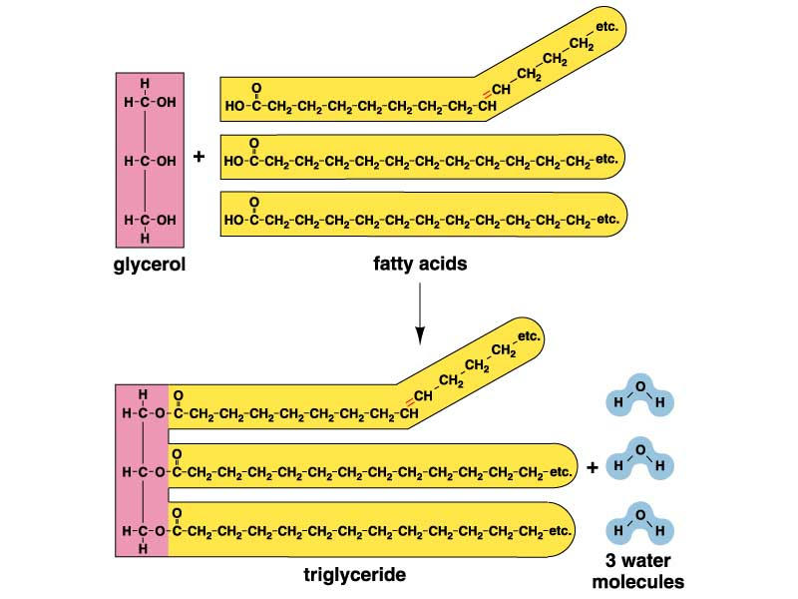
Triglicérido

Slide 23
Funciones TG
Energía Concentrada (dieta y almacenamiento)
Proveen AG esenciales
Transporte de vitaminas liposolubles (A,D,E,K)
Aislamiento térmico y amortiguamiento de órganos
Membranas celulares
Dan sabor y textura a alimentos
Contribuyen a saciedad
Notes:
3
3

Slide 24

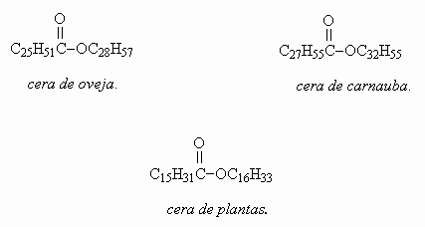
Lípidos Simples
Céridos: Las ceras son ésteres de ácidos grasos de cadena larga, con alcoholes de cadena larga.
En general sólidas y totalmente insolubles en agua. Todas las funciones que realizan están relacionadas con su impermeabilidad al agua y con su consistencia firme.
Plumas, pelo , piel, hojas, frutos, cubiertas de capa cérea protectora.
Una de las ceras más conocidas es la que segregan las abejas para confeccionar su panal.
Ciertos animales marinos de aguas polares utilizan cera como almacén de energía.

Slide 25
Lípidos Complejos
Lípidos saponificables en cuya estructura molecular además de C, H y O, hay también N, P, S o un glúcido.
Principales constituyentes de doble capa lipídica de membrana celular: también se llaman lípidos de membrana.
Son también moléculas anfipáticas.

Slide 26
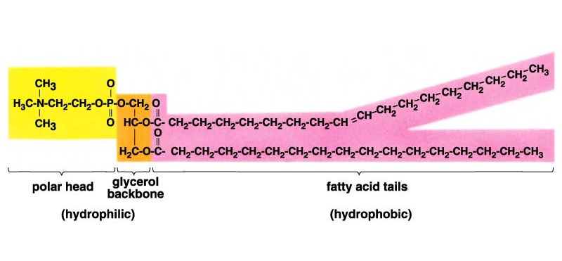
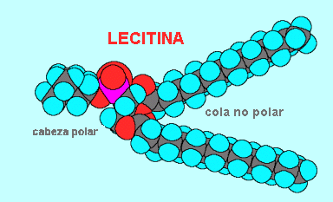
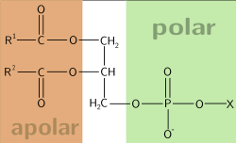
Fosfolípidos
Lípidos iónicos, compuestos por un glicerol, con 2 ácidos grasos y un grupo fosfato
Grupo fosfato se une mediante un enlace fosfodiéster a otro grupo de átomos, que frecuentemente contienen nitrógeno, como colina, serina o etanolamina y muchas veces posee una carga eléctrica.
Todas las membranas activas de las células poseen una capa doble de fosfolípidos. Son las moléculas más abundantes de la membrana citoplasmática.
Los fosfolípidos más conocidos son: fosfatidiletanolamina, fosfatidilinositol, ácido fosfatídico, fosfatidilcolina y fosfatidilserina.
También presentes en lecitina en un 50% aproximadamente.

Slide 27
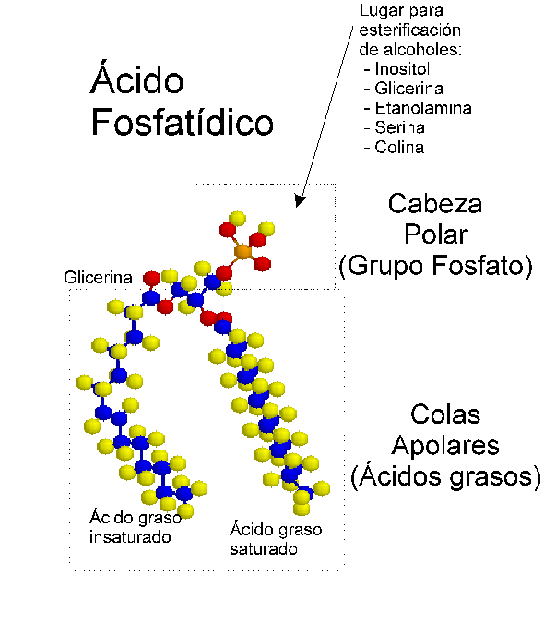

Slide 28
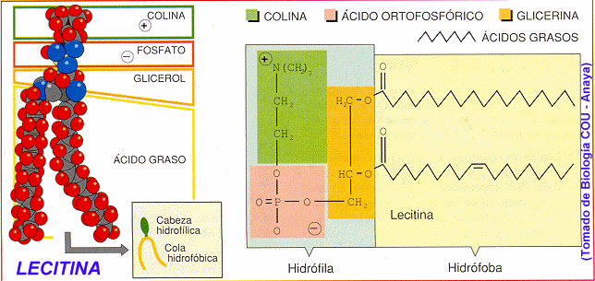
Lecitina

Slide 29
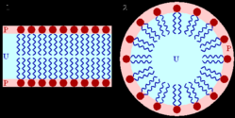
Funciones de Fosfolípidos
Componente estructural membrana celular: Carácter anfipático permite que cabezas polares proyectan afuera, para interactuar con moléculas proteicas y cola apolar al interior de bicapa lipídica.
Activación de enzimas: Participan como mensajeros en transmisión señales a interior célula como diacilglicerol o fosfatidilcolina que activa a una enzima mitocondrial.
Componentes del surfactante pulmonar: Funcionamiento normal de pulmón requiere aporte constante de fosfolípido poco común dipalmitoílfosfatidilcolina.
Componente detergente de bilis: Fosfolípidos, y sobre todo fosfatidilcolina solubilizan colesterol. Disminución provoca formación cálculos biliares de colesterol y pigmentos biliares.
Síntesis sustancias de señalización celular: Fosfatidinol y fosfatidilcolina actúan como donadores ácido araquidónico para síntesis prostaglandinas, tromboxanos, leucotrienos y compuestos relacionados.

Slide 30
Glucolípidos
Lípidos complejos que poseen un glúcido. Forman parte bicapas lipídicas de membrana celular, especialmente neuronas. Presentes en cara externa membrana, realizan función relación celular, receptores moléculas externas que darán lugar a respuestas celulares.
Principales glúcidos en glucolípidos: galactosa, manosa, fructosa, glucosa, glucosamina, galactosamina y ácido siálico.
Glucolípidos más comunes están los cerebrósidos (donde la porción glúcida está formada por galactosa o glucosa), gangliósidos y sulfolípidos (monosacárido esterificado con ácido sulfúrico).
Cadena carbohidrato puede tener entre 1 y 15 monómeros de monosacárido. Cabeza carbohidrato hidrofílica, y colas de AG hidrofóbicas. En solución acuosa, glucolípidos comportan igual que fosfolípidos.
Las principales funciones de los glucolípidos en los organismos vivientes son la del reconocimiento celular y como receptores antigénicos.

Slide 31
Terpenos
Son moléculas lineales o cíclicas que cumplen funciones muy variadas, entre los que se pueden citar:
  Esencias vegetales como el mentol, el geraniol, limoneno, alcanfor, eucaliptol,vainillina.
  Vitaminas, como la vit.A, vit. E, vit.K.
  Pigmentos vegetales, como la carotina y la xantofila.
Son hidrocarburos divisibles en unidades de isopreno, mientras que los terpenoides exhiben grupos funcionales presente en sus moléculas; tales como; hidroxilo, carbonilos y carboxilos.
Abundantes en naturaleza y muchos son responsables del olor, color y resistencia al ataque de microorganismos e insectos en la madera de las plantas superiores lignificadas.

Slide 32
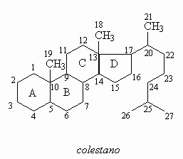
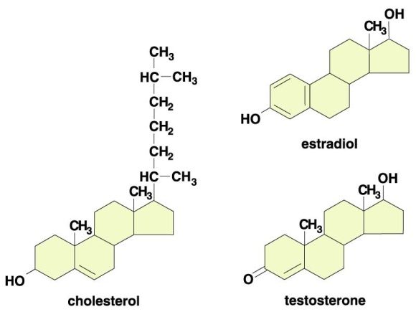
Esteroides
Son lípidos que derivan del esterano.
Dos grandes grupos:
  Esteroles: Como el colesterol y las vitaminas D.
  Hormonas esteroideas: Como las hormonas suprarrenales y las hormonas sexuales.
Lípidos no hidrolizables, no saponificables, contienen estructura química muy particular, presentando cuatro anillos condensados, designados por A, B, C, D.
Varían por los grupos funcionales unidos a los anillos

Slide 33
Esteroides
Muchos considerados derivados del colestano.
Pueden ser encontrados en casi todos los tejidos de organismos vivos. Muchos actúan como hormonas.
Dentro grupo, colesterol importante componente membranas celulares animales superiores e intermediario necesario en biosíntesis hormonas esteroidales. En peces puede ser sintetizado a partir del acetil CoA. No así en crustaceos. No presente en plantas.
Otros, como cortisona y cortisol ampliamente utilizados para tratamiento inflamación por alergias o artritis reumatoidea.
Andrógenos, estrógenos y progesterona son compuestos esteroidales, igual ácidos biliares. Cumplen funciones de regulación sexual, reproductivo y en caso último, combina con sales de sodio en intestino para formar emulsificantes, facilitando digestión.

Slide 34
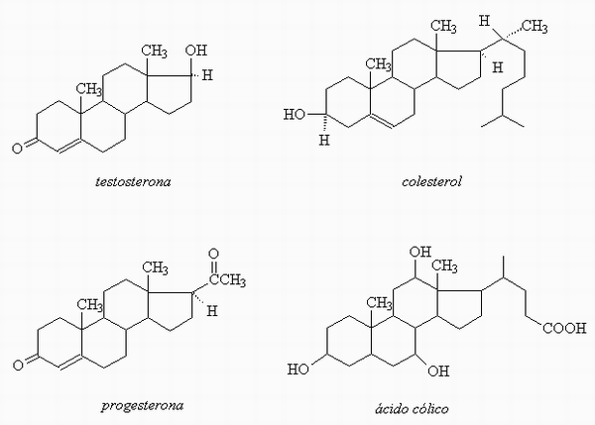

Slide 35
Funciones Esteroides
Reguladora: Regulan niveles sal y secreción de bilis
Estructural: Colesterol parte membrana celular y Regula su fluidez.
Hormonal: las hormonas esteroides son:
  Corticoides: glucocorticoides (regulan metabolismo y sistema inmune) y mineralocorticoides (controlan excreción y mantenimiento volumen sangre).
  Hormonas sexuales masculinas: andrógenos como testosterona y sus derivados y los anabolizantes androgénicos esteroides.
  Hormonas sexuales femeninas.
  Hormonas de muda: ecdysterona
  Vitamina D y sus derivados.
Las hormonas esteroides tienen en común que:
  Se sintetizan a partir del colesterol.
  Son lipófilas que atraviesan libremente membrana, se unen a receptor citoplasmático, y este complejo receptor-hormona tiene su lugar de acción en el ADN, activando genes o modulando trascripción ADN.

Slide 36
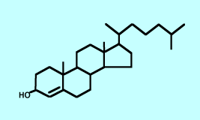
Colesterol
Nombre procede del griego kole (bilis) y stereos (sólido), por haberse identificado en cálculos de vesícula biliar
El colesterol forma parte estructural de las membranas a las que confiere estabilidad.
Es la molécula base que sirve para la síntesis de casi todos los esteroides.
Precursor de vitaminas A, D, E, K
Componente principal de bilis.
Solo presente en animales.
No calórico
Debido a su insolubilidad agua circula exclusivamente asociado a lipoproteínas.
Solo presente en animales, nunca en plantas.
No esencial en vertebrados pero si en crustáceos.

Slide 37
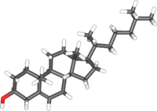
Funciones Colesterol
Estructural: componente importante de membrana de animales
Regulando sus propiedades físico-químicas, en particular fluidez.
Precursor vitamina A, D, E, K.
Precursor hormonas sexuales: progesterona, estrógenos y testosterona.
Precursor hormonas corticoesteroidales: cortisol y aldosterona.
Precursor sales biliares: esenciales en absorción de algunos nutrientes lipídicos y vía principal para excreción colesterol corporal.

Slide 38
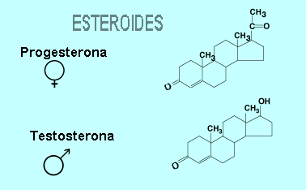
Hormonas Sexuales
Entre las hormonas sexuales se encuentran la progesterona que prepara los órganos sexuales femeninos para la gestación y la testosterona responsable de los caracteres sexuales masculinos

Slide 39
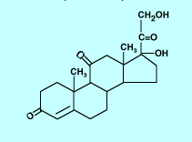
Hormonas Suprarenales
Entre las hormonas suprarrenales se encuentra la cortisona, que actúa en el metabolismo de los glúcidos, regulando la síntesis de glucógeno.

Slide 40
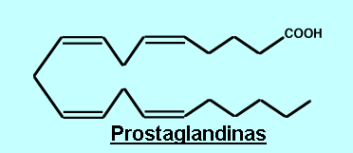
Prostaglandinas
Las prostaglandinas son lípidos cuya molécula básica está constituida por 20 átomos de carbono que forman un anillo ciclopentano y dos cadenas alifáticas.
Las funciones son diversas. Entre ellas destaca la producción de sustancias que regulan la coagulación de la sangre y cierre de las heridas; la aparición de la fiebre como defensa de las infecciones; la reducción de la secreción de jugos gástricos. Funcionan como hormonas locales.

Slide 41
Lipoproteins
Macromoléculas esféricas, formadas por núcleo lípidos apolares (colesterol esterificado y triglicéridos) y capa externa polar de fosfolípidos, colesterol libre y proteínas.
Sirven para el transporte de lípidos no solubles.
Se clasifican en diferentes grupos según densidad, a mayor densidad menor contenido en lípidos:
  Quilomicrones
  Lipoproteínas de muy baja densidad (VLDL)
  Lipoproteínas de baja densidad (LDL)
  Lipoproteínas de alta densidad (HDL)
Notes:
12
12

Slide 42
Quilomicrones
Lipoproteínas de grandes partículas esféricas que transportan lípidos en sangre hacia los tejidos.
Las proteínas que contienen (apolipoproteínas) sirven para aglutinar y estabilizar las partículas de grasa en un entorno acuoso como el de la sangre.
Actúan como una especie de detergente y también sirven como indicadores del tipo de lipoproteína de que se trata.
Los receptores de lipoproteínas de la célula pueden así identificar a los diferentes tipos de lipoproteínas y dirigir y controlar su metabolismo

Slide 43
VLDL
Lipoproteínas de Muy Baja Densidad (Very low density lipoprotein)
Son lipoproteínas precursoras compuestas por triacilgliceridos y esteres de colesterol principalmente.
Sintetizadas en hígado y a nivel de capilares de tejidos extra hepaticos (adiposo, mama, cerebro, glándulas suprarrenales)
Atacadas por enzima Lipoprotein Lipasa que libera triacilgliceroles, convirtiéndolos en AG libres.
Esta enzima es controlada por insulina.
Producto de acción enzima aumenta concentración relativa de colesterol para pasa a LDL

Slide 44
LDL
Lipoproteínas de Baja Densidad (Low Density Lipoprotein)
Se forma cuando VLDL pierden TG, y hacen más pequeñas y densas, conteniendo altas proporciones de colesterol.
Muy alta en colesterol (mayor componente de colesterol sanguíneo)
Transporta colesterol desde hígado a resto cuerpo, para ser usado
Nivel alto LDL asociado con enfermedades cardiacas
“Colesterol malo", no debe ser usada: LDL cumple una importante función en organismo.

Slide 45
HDL
Lipoproteínas de Alta Densidad (High Density Lipoproteins)
Son lipoproteínas más pequeñas y densas, compuestas de alta proporción proteínas.
Fabricadas por hígado e intestino y alteradas en sangre: Hígado las sintetiza como proteínas vacías y tras recoger el colesterol incrementan su tamaño al circular a través del torrente sanguíneo.
Transportan colesterol desde tejidos al hígado.
Debido a que pueden retirar colesterol de arterias, y transportarlo de vuelta al hígado para su excreción, se le conoce como el ”colesterol bueno”.

Slide 46
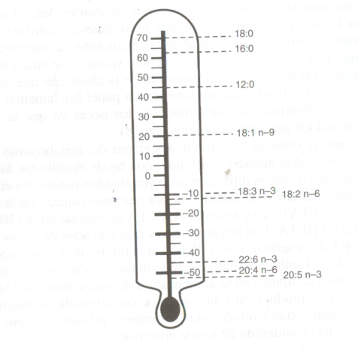
Digestibilidad Lípidos
Por lo general muy bien digeridos, excepto si punto fusión muy alto. Hidrogenación que aumenta resistencia a oxidación reduce digestibilidad.
PUFA muy bien digeridos (80-98%)
AGS menor e inversa a longitud. C14=70%, C18=50%.
Diferencias ínter especificas:
  Rodaballo >15% lípidos en dieta: disminuye % Digestibilidad y crecimiento .
  Salmón >30% lípidos en dieta: excelente resultados

Slide 47
Transporte Lípidos
AG absorbidos reesterificados en enterocito en TG y PL y estos en lipoproteínas. En estos existen “lipidos estacionarios” temporales.
Quilomicrones transportadas a hígado por vía linfática.
Lípidos en hígado acoplan con apoproteínas y colesterol libre y esterificado para formar nuevas lipoproteínas.
Transporte desde hígado a otros tejidos por 3 tipos de lipoproteínas:
  VLDL
  LDL
  HDL (mayoritarias en muchas especies, pero proporción varía por especie y edad)
5-10% lípidos transportado como AG libres o con albúmina.
LP transformadas por enzimas para cambio de densidad.
HDL vitelogenina presente en hembras en maduración. Sintetizada en hígado y transportada a ovarios en primera fase de ovogénesis. Constituida 80% proteínas y 20% lípidos (PL).

Slide 48
Almacenaje Lípidos
PL, en membranas parte constante de tejidos.
TG y a veces céridos constituyen lípidos de reserva. Resintetizados en tejidos a partir de AG libres liberados por lipasas.
Almacenamiento de lípidos en tejido adiposo perivisceral, hígado, músculo y tejido subcutáneo.
En músculo blanco en grasa insertada entre fibras y en rojo dentro fibras.
Localización grasa varia por especies:
  Peces grasos: lípidos músculo > 10%
  Peces magros: lípidos músculo < 2%
  Peces intermedios: lípidos músculo 2.5 - 6%
Lípidos reserva peces difiere de terrestres:
  Terrestres mayoritariamente AG saturados y monoinsaturados
  Peces: alto porcentaje de HUFA, especies agua fría alto porcentaje n-3 para mantenimiento fluidez menmbranas a bajas temperaturas.

Slide 49
Movilización Lípidos
Depende de TG-lipasa que hidroliza TG
AG liberados se oxidan en mitocondrias para finalizar con β-oxidación
Durante ciclo biológico, períodos que lípidos reserva movilizan activamente: Ayuno invernal y desarrollo gonadal.
TG en grasa perivisceral y luego músculo movilizados
Reserva lipídica importante para maduración y reproducción.

Slide 50
Metabolismo AG
Lipólisis llevada a cabo por lipasas.
Una vez libre del glicerol, AG libres pueden entrar en sangre y músculo por difusión.
β-oxidación rompe cadenas largas en acetyl CoA que puede entrar en ciclo de Krebs

Slide 51
Oxidación AG
AG proporcionan energía a través de β-oxidación en mitocondrias células
Entran mitocondria como derivados de acil carnitina.
AGS de cadena corta, media y larga se someten al primer paso de β-oxidación con distintas deshidrogenasas. Proceso va generando sucesivamente moléculas de acetil-CoA que entran en el ciclo de los ácidos tricarboxílicos o en otras rutas metabólicas.
Producto final de AG con número par de átomos de carbono es acetato.
AGI requieren 2 pasos enzimáticos más para cambiar los dobles enlaces de cis a trans y para desplazarlos de la posición alfa a la beta.
Aún así, oxidación de AGI, es tan rápida o más que la de AGS
Reacción de oxidación inicial realizada por enzima distinta de la que se encuentra en las mitocondrias; el acil-CoA graso entra directamente en esta organelo.
Proceso no produce completamente acetato, sino que se transfiere un AG acortado para completar oxidación.
AG de >20C oxidados por peroxisomas; también AG <14C se oxidan asi
Oxidación peroxisomal menos eficaz que mitocondrial y produce más calor.

Slide 52
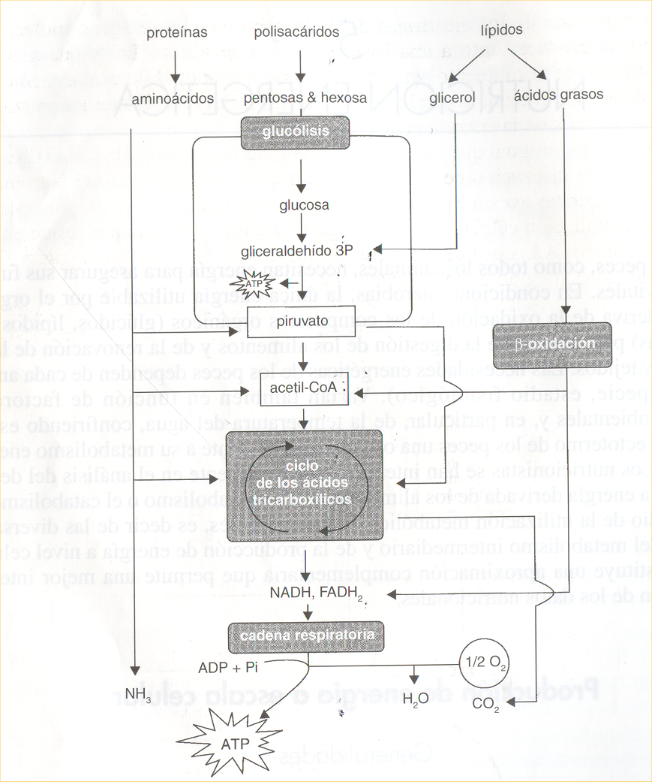
Vías Producción Energía

Slide 53
Síntesis AG
Síntesis AG en hígado por AG sinteasa
Principales sintetizados: FW= 16:0 y 14:0 SW= 16:0 y 18:0
No sintetizados FW= 18:2ω6 y 18:3w3 SW= 20:5w3 y 22:6w3
Sintesis de novo de AGI por acción de Δ9 desaturasa. Solo FW. Signo deficiencia.
Bioconversión en AG de cadena mas larga por eloncación de +2C o insaturación por Δ6, Δ5, Δ4 desaturasas.
Bioconversión AG 18C en HUFA varia por especies. FW es elevada. SW casi nula. Mayor requerimiento SW de AG 20C y 22C.

Slide 54
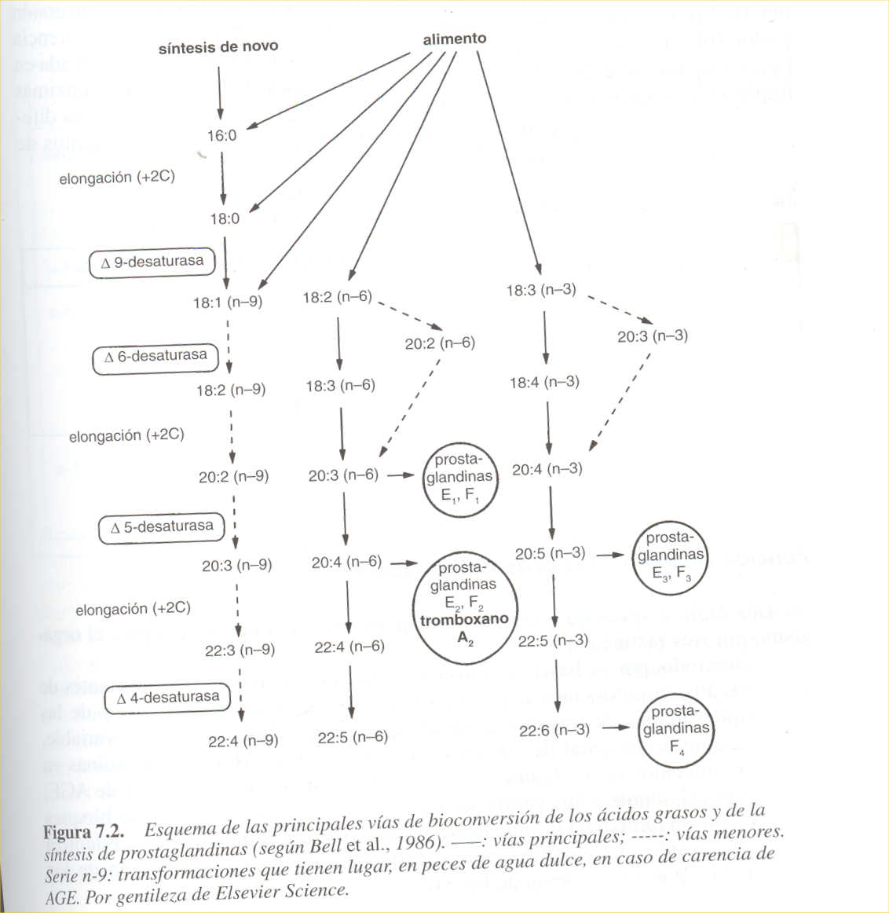
Síntesis y Bioconversión AG

Slide 55
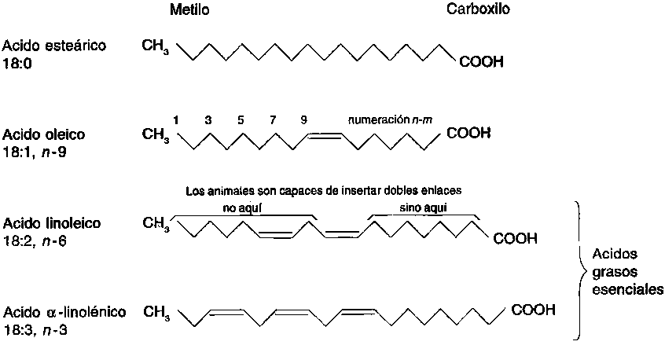

Slide 56
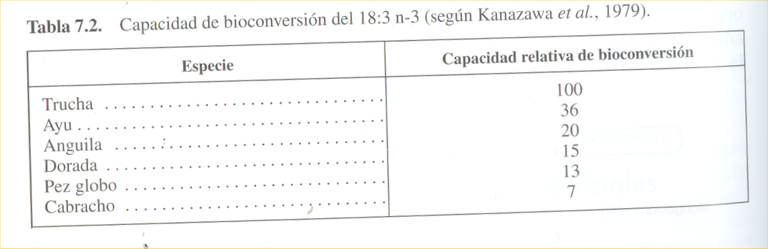

Slide 57
AG Esenciales
Son AG que pez no puede sintetizar y debe por lo tanto ingerir en la dieta.
Pueden variar un poco, pero en general:
FW:
  Linoleico 18:2w6
  Linolenico 18:3w3
SW:
  Eicosapentanoico: 20:5w3 EPA
  Docosahexanoico: 22:6w3 DHA
  Araquidónico: 20:4w6

Slide 58
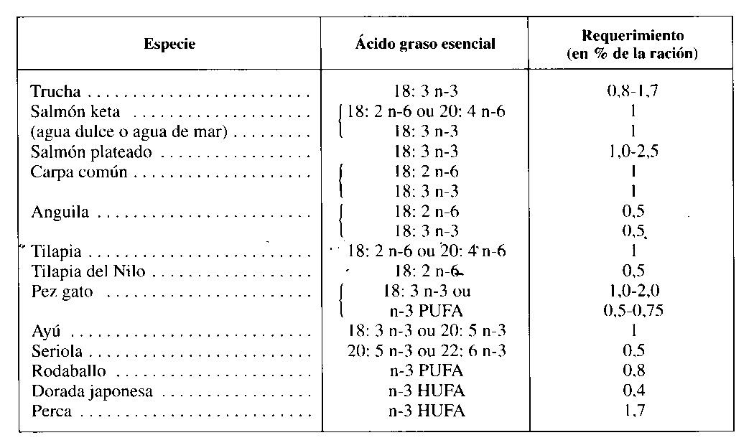
Requerimientos AG Esenciales

Slide 59
Función AG Esenciales
Función constitutiva, componentes de PL (membranas y lipoproteínas transporte). PL composición poco variable pero no fija.
Substrato para síntesis de prostaglandinas, leucotrienos y tromboxanos (enlace entre hormonas y sitios celulares regulados por hormonas). Funciones en sistema nervioso, circulatorio, digestivo, reproductores, riñones, inducción ovulación, excreción y osmoregulación.
Segundo mensajero (A. araquidónico C20:4n-6). Mediador sobre proteínas quinasas y dos enzimas que regulan multiplicación celular.

Slide 60
Deficiencias AG Esenciales
Ralentización crecimiento
Disminución eficiencia alimentaria
A cabo de cierto tiempo signos patológicos:
  Degeneración hepática y acumulación grasa
  Erosión aletas
  Lesiones branquiales
  Anemia
  Síndrome choque (parálisis por estrés)
Reproductores:
  Disminución producción huevos
  Menor tasa eclosión
  Deformidad en larvas
  Supervivencia disminuida larvas

Slide 61
Peroxidación Lípidos
Oxidación dobles enlaces PUFA (enranciamiento), liberan radicales libres y manoaldehido
  En alimentos almacenados o animal muerto.
  In vivo: controlado por enzimas.
Efectos:
  Dificultad conservación mariscos por esto.
  Oxidación causa perdida energía
  Producto de oxidación tóxicos
  Destruye Vit A, E, acido fólico, riboflavina, etc)
  Daño celular por radicales libres
  Diarrea al disminuir actividad de enzimas
  Inhibición enzimas ciclo Krebs
  Distrofia muscular y lisis hematíes
Prevenido por antioxidantes: Vit C y E

Slide 62
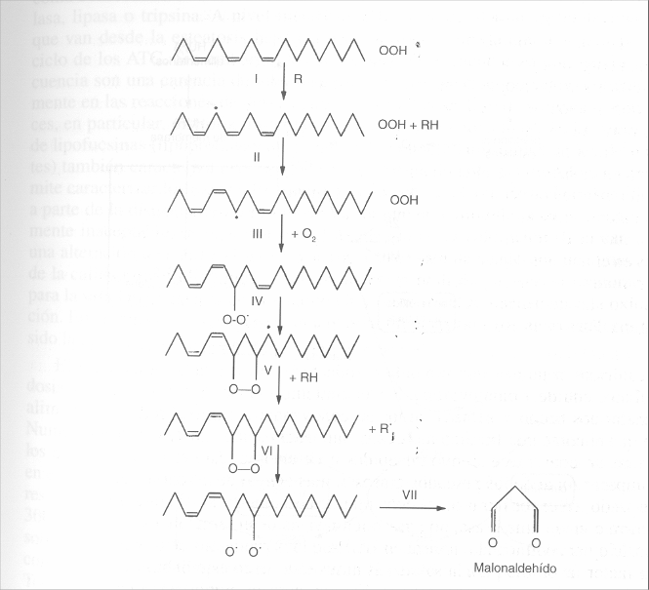
Esquema Peroxidación AG

